Slide 1
Olycksutveckling Mc

Slide 2
Mc - allmänt

Slide 3
Antal motorcyklar i trafik
1990-2009
Antalet motorcyklar i trafik har fördubblats de senaste 10 åren.

Slide 4
Utveckling av antalet omkomna motorcyklister och mopedister i trafiken enligt officiell statistik under de senaste 12 månaderna

Slide 5
Utveckling av antalet svårt skadade motorcyklister och mopedister i trafiken enligt polisuppgifter under de senaste 12 månaderna

Slide 6
Utveckling av antalet omkomna oskyddade trafikanter enligt officiell statistik

Slide 7
Utveckling av antalet svårt skadade oskyddade trafikanter enligt polisuppgifter

Slide 8
Omkomna och svårt skadade per 1000 olyckor med personskador
Motorcykel
Personbil
Risken att omkomna eller skadas svårt per olycka minskar i pb men inte på mc.

Slide 9
Utveckling av antalet svårt skadade enligt sjukvård (PAR) per trafikantgrupp
Källa: SIKA statistik 2009:24

Slide 10
Utveckling av antalet svårt skadade MÄN enligt sjukvård (PAR) per trafikantgrupp
Källa: SIKA statistik 2009:24

Slide 11
Utveckling av antalet omkomna motorcyklister
475 motorcyklister omkom i vägtrafiken 2000-2009.

Slide 12
Utveckling av antalet svårt skadade motorcyklister
3588 motorcyklister skadades svårt i vägtrafiken 2000-2009

Slide 13
Utveckling av omkomna och svårt skadade motorcyklister kontra antal motorcyklar i trafik
Omkomna
Svårt skadade

Slide 14
Åldersfördelning
428 omkomna motorcyklister 2000-2008
En fjärdedel av de omkomna var yngre än 25 år.

Slide 15
Utveckling av antalet omkomna motorcyklister per åldersgrupp

Slide 16
Utveckling av antalet svårt skadade motorcyklister per åldersgrupp

Slide 17
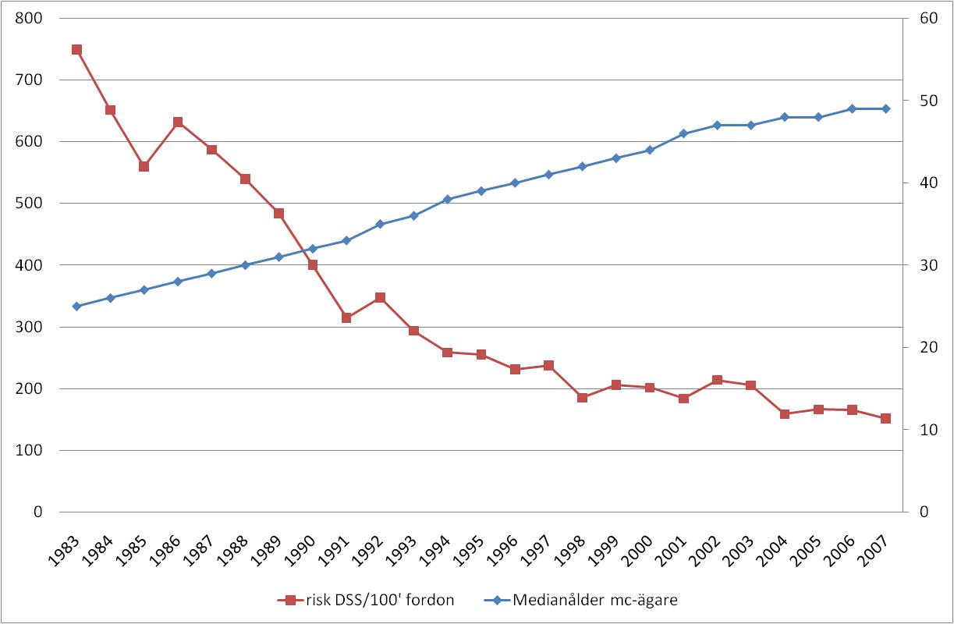
Utveckling av risk att omkomma eller skadas svårt per fordon kontra ålder mc-ägare
Mc-ägarens medianålder har fördubblats under de senaste 20 åren.
En del av minskningen av olycksrisken på mc kan bero på ett detta.

Slide 18
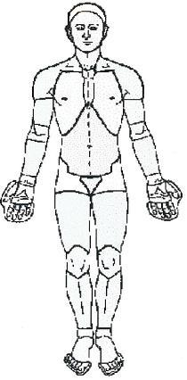
Svåra skador – motorcyklister
Andel svåra skador (AIS 3-5) per kroppsregion i icke dödliga trafikolyckor*
Kroppsregion
Bröstkorg | 33%
Ben | 28%
Huvud exkl ansikte | 14%
Arm | 6%
Buk | 5%
Hand | 4%
Rygg | 3%
Fot | 3%
Nacke | 2%
Ansikte | 1%
Axel | 1%
*Källa: STRADA sjukvård

Slide 19
Olyckstyp
Omkomna motorcyklister 2005-2008
Övrigt
4 av 10 som omkom på motorcykel gjorde det i singelolyckor.

Slide 20
Olycksutveckling per olyckstyp
Antal omkomna motorcyklister, 2004-2009

Slide 21
Andel omkomna och svårt skadade 2005-2008 per olyckstyp

Slide 22
Händelseförlopp i korsningsrelaterade dödsolyckor med motorcyklar 2000-2007 (93 olyckor)
Avsvängande
Korsande kurs
34 %
Bil
43 %
Mc
Mc
Bil
Bil
Mc
23 %
I 4 av 10 korsningsrelaterade olyckor har mc-föraren kört mer än 30 km/h över skyltad hastighet.

Slide 23
Händelseförlopp i mötesrelaterade dödsolyckor med motorcyklar 2000-2007 (46 olyckor)
18 %
Bil
65 %
Bil
Mc
Mc
Mc
13 %
Bil
4 %
Mc
Bil
I 8 av 10 mötesolyckor kom motorcykeln över i mötande körfält.

Slide 24
Händelseförlopp i omkörningsrelaterade dödsolyckor med motorcyklar 2000-2007 (13 olyckor)
Mc
Bil
Mc
Bil
Bil
Bil
80 %
20 %
I 8 av 10 omkörningsolyckor stod motorcykeln för omkörningen.

Slide 25
Utbetalda trafikskadekostnaderna samt antal trafikskador i trafikförsäkringen, för mc och moped
kkr
Antal
Källa: Försäkringsförbundet

Slide 26
Omkomna och svårt skadade motorcyklister under de senaste 5 åren per län

Slide 27
Mc – fordon

Slide 28
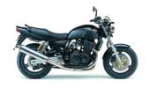
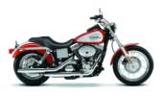
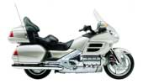
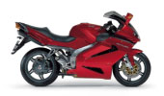
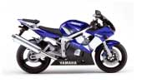
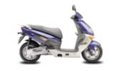
Mc-klasser och modeller inblandade i dödsolyckor
2004-2007
STREET
Standard / Naked |  | Antal | Custom |  | Antal | Touring |  | Antal | Sporttouring |  | Antal | Supersport |  | Antal | Scooter |  | Antal
Albin | Monark | 1 | Aurora | okänt | 1 | BMW | R 1100 RS | 1 | Ducati | ST 4 | 1 | Aprilia | RSV 1000 | 1 | Derbi | Boulevard 150 | 1
BMW | R 100 RS | 1 | H.D. | Sportster 883 | 1 | Honda | GL 1500 SE | 2 | Suzuki | TL 1000 S | 2 | Ducati | SS 900 | 2 | Gilera | Runner 180 | 1
Honda | CM 400 | 1 | H.D. | FXLR | 1 | Honda | GL 500 D | 2 | Honda | VFR 750 | 2 | Ducati | 916 biposto | 1 | Honda | Spacy 125 | 1
Honda | CX 500 Sport | 1 | H.D. | FLSTCI | 1 | Yamaha | FJR 1300 | 1 | Honda | VFR 800 | 1 | Ducati | 996 | 1 | Kymco | Movie 125 | 1
Honda | CB 650 | 1 | H.D. | okänt | 1 |  |  |  | Honda | VTR 1000 F | 3 | Honda | CBR 600 RR | 1 | Kymco | Movie 150 | 2
Honda | CB 750 | 1 | H.D. | FXDX | 2 |  |  |  | Honda | CBR 1100 XX | 2 | Honda | CBR 900 RR | 3 | Yamaha | 125R SE02 | 1
honda | CB 900 | 2 | H.D. | FLSTFIA | 1 |  |  |  | Muz | Skorpion S | 1 | Honda | CBR 1000 RR | 3
Honda | CB 1300 | 1 | H.D. | FXDCI | 1 |  |  |  |  |  |  | Kawasaki | ZX 600 | 2
Suzuki | GSF 650 S | 1 | H.D. | FXS 1200 | 2 |  |  |  |  |  |  | Kawasaki | ZXR 750 | 1
Suzuki | GSX 750 ES | 2 | H.D. | FLSTC | 1 |  |  |  |  |  |  | Kawasaki | ZX 7 R | 2
Suzuki | GSX 1100 ES | 1 | H.D. | FXST | 2 |  |  |  |  |  |  | Kawasaki | ZX 900 | 2
Suzuki | GSX 1400 | 1 | Honda | VT 600 | 1 |  |  |  |  |  |  | Kawasaki | ZX 9 R | 2
Triumph | Boneville | 1 | Honda | VF 1100 | 1 |  |  |  |  |  |  | Kawasaki | ZX 10 R | 3
Triumph | Speed triple | 1 | Kawasaki | VN 800 | 2 |  |  |  |  |  |  | Kawasaki | ZX 12 R | 1
Yamaha | XJ 600 | 1 | Kawasaki | VN 1500 | 2 |  |  |  |  |  |  | Suzuki | RGV 250 | 1
Yamaha | FZS 600 | 1 | Kawasaki | 2000 | 1 |  |  |  |  |  |  | Suzuki | GSX 400 R | 1
Yamaha | XJ 900 S | 2 | Suzuki | LS 650 P | 1 |  |  |  |  |  |  | Suzuki | GSX 600 R | 2
Yamaha | XJR 1300 | 1 | Suzuki | VL 800 | 1 |  |  |  |  |  |  | Suzuki | RF 600 | 2
 |  |  | Triumph | Thunderbird | 1 |  |  |  |  |  |  | Suzuki | GSX 750 R | 5
 |  |  | Triumph | Speedmaster | 1 |  |  |  |  |  |  | Suzuki | TL 1000 R | 1
 |  |  | Yamaha | XVS 650 | 1 |  |  |  |  |  |  | Suzuki | GSX 1000 R | 4
 |  |  | Yamaha | ZV 1100 | 1 |  |  |  |  |  |  | Suzuki | GSX 1100 | 2
 |  |  | Yamaha | XV 1100 | 1 |  |  |  |  |  |  | Suzuki | GSX 1300 R | 2
 |  |  | Yamaha | XVS 1100 A | 2 |  |  |  |  |  |  | Yamaha | R6 | 5
 |  |  | Yamaha | XV 1600 | 1 |  |  |  |  |  |  | Yamaha | YZF 1000 R | 1
 |  |  | Yamaha | XV 1700 | 1 |  |  |  |  |  |  | Yamaha | R1 | 11
 |  |  | Kymco | Hipster 125 | 1 |  |  |  |  |  |  | Yamaha | TZR 125 | 1
* Källa: djupstudier av olyckor

Slide 29
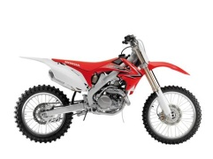

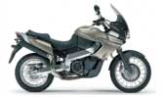

Mc-klasser och modeller inblandade i dödsolyckor
2004-2007
OFFROAD
Oreg. cross |  | Antal | Supermoto |  | Antal | On /off |  | Antal | Reg. enduro |  | Antal
Honda | CR 125 | 1 | Aprilia | SXV 450 | 1 | Aprilia | Pegaso 650 | 1 | Honda | XR 400 R | 1
Honda | XR 100 R | 1 | Husqvarna | SM 520 | 1 | BMW | F 650 | 1 | Honda | XR 125 | 1
Kawasaki | KX 250 | 1 | KTM | 950 SM | 1 | BMW | R 1200 GS ADV | 2 | Kawasaki | KDX 125 | 1
Suzuki | RM 250 | 1 | KTM | 620 LC4 | 1 | Honda | XL 600 V | 1 | KTM | 525 EXC | 1
Yamaha | DT 125 | 1 | Yamaha | XT 125 | 1 | Honda | NX 650 | 1 | KTM | 640 | 1
Yamaha | YZ 125 | 3 |  |  |  | Honda | XL 650 V | 1 | Suzuki | TS 125 | 1
 |  |  |  |  |  | Honda | XL 1000 | 1 | Yamaha | WR 450 F | 1
 |  |  |  |  |  | KTM | 950 ADV | 1
 |  |  |  |  |  | Suzuki | DR 650 R | 1
 |  |  |  |  |  | Suzuki | DL 1000 | 2
 |  |  |  |  |  | Yamaha | XT 600 | 1
 |  |  |  |  |  | Yamaha | XT 660 R | 1
 |  |  |  |  |  | Yamaha | XTZ 660 | 1
* Källa: djupstudier av dödsolyckor

Slide 30
Mc-klasser inblandade i dödsolyckor
2005-2009 (225 omkomna)
Mer än 1 av 3 motorcyklar i dödsolyckor är en Supersport men de utgör mindre än 10% av motorcyklarna i trafik
* Källa: djupstudier av dödsolyckor

Slide 31
Mc-klasser inblandade i dödsolyckor
2000-2009
Flest mc-förare omkommer på motorcyklar i supersportklassen.
* Källa: djupstudier av dödsolyckor

Slide 32


Olycksreducerande effekt av ABS i alla olyckor
Alla olyckor med personskador
38%
11%
Alla svåra och dödliga olyckor
48%
17%

Slide 33
Olycksreducerande effekt av ABS i korsningsrelaterade olyckor
Alla korsningsrelaterade olyckor med personskador
43%
11%
Alla svåra och dödliga korsningsrelaterade olyckor
71%
42%

Slide 34
Mc-väg

Slide 35
Väghållare i dödliga och svåra olyckor med motorcyklar
2005-2008
7 av 10 omkommer på det statliga vägnätet.

Slide 36
Andel omkomna (259) och svårt skadade (1875) motorcyklister 2005-2008, per hastighetsgräns
Flest motorcyklister omkom på 70-vägar

Slide 37
Krockobjekt i dödliga singelolyckor med motorcyklar
2005-2008 (74 olyckor)
Var fjärde singelolycka sker i kollision med räcke.
* Källa: djupstudier av dödsolyckor

Slide 38
Utveckling av antalet omkomna i kollision med alla typer av vägräcken
Det omkommer ungefär lika många motorcyklister som personbilister i vägräcken

Slide 39
Brister i vägbanan i dödsolyckor med motorcyklar
2004-2007 (200 olyckor)
I 4 % av olyckorna har vägbanan bedömts haft brister av avgörande betydelse.
* Källa: djupstudier av dödsolyckor

Slide 40
Mc-användning

Slide 41
Könsfördelning i dödsolyckor med motorcyklar
2000-2008 (428 omkomna)
Män 395
Kvinnor 33
Totalt 428
9 av 10 omkomna på motorcykel var män.

Slide 42
Könsfördelning i dödsolyckor med motorcyklar kontra placering
2004-2007 (217 omkomna)
200
180
160
140
120
100
man
kvinna
80
60
40
20
0
förare
passagerare
Nästan alla som omkom på mc var manliga förare
* Källa: djupstudier av dödsolyckor

Slide 43
Körkortsförvärv i dödsolyckor med motorcyklar
2004-2007 (200 omkomna)
Okänt, 9 %
* Fram t.o.m. 1975 fick man A-behörighet utan att avlägga särskilt prov när man tog B-körkort.
A-körkort saknas, 23 %
Tagit, 50 %
Fått, 19 %
Hälften av de omkomna hade tagit A-körkort. En av 4 saknade A-körkort.
* Källa: djupstudier av dödsolyckor

Slide 44
Körkortsförvärv i dödsolyckor med motorcyklar kontra trafikarbete
2004-2007 (200 omkomna)
60%
50%
40%
andel dödade
30%
andel trafikarbete
20%
10%
0%
tagit
fått
Andelen omkomna mc-förare som fått A-körkort är klart underrepresenterade jämfört med trafikarbete
* Källa: djupstudier av dödsolyckor

Slide 45
Ägarförhållande i dödsolyckor med motorcyklar
2004-2007 (186 motorcyklar)
Okänt, 9 %
Stulen, 4 %
Hyrd, 1 %
Förare ägare, 64 %
Okänd lånetyp, 9 %
Spontanlån, 4 %
Inom fam/långlån, 9 %
Nästan var tredje omkommen motorcyklist ägde inte motorcykeln i olyckan.

Slide 46
Bedömd hastighet i dödsolyckor med motorcyklar
2005-2008 (182 olyckor)
Skyltad = max 10 km/h över skyltad hasighet
Över = 10-30 km/h över skyltad hastighet
Mycket över = mer än 30 km/h över skyltad hastighet
Endast 3 av 10 omkomna mc-förare har bedömts köra inom tillåten hastighetsgräns.
* Källa: djupstudier av dödsolyckor

Slide 47
Hastighetsöverskridning i dödsolyckor med motorcyklar med bedömd hastighet mycket över skyltad hastighet
2004-2007 (63 olyckor)
Skyltad = max 10 km/h över skyltad hasighet
Över = 10-30 km/h över skyltad hastighet
Mycket över = mer än 30 km/h över skyltad hastighet
70%
60%
50%
40%
30%
20%
10%
0%
Standard
Touring
Supersport
Sporttouring
Custom
Offroad
6 av 10 mc-förare som körde mycket över skyltad hastighet körde Supersport
* Källa: djupstudier av dödsolyckor

Slide 48
Alkohol och droger i dödsolyckor med motorcyklar
2005-2008 (182 olyckor)
Var fjärde omkommen mc-förare var alkohol- eller drogpåverkad.
* Källa: djupstudier av dödsolyckor

Slide 49
Hjälmanvändning i dödsolyckor med motorcyklar
2005-2008 (182 olyckor)
Var femte omkommen motorcyklist saknade eller tappade hjälmen.
* Källa: djupstudier av dödsolyckor

Slide 50
Korrelationer hjälm, körkort, alkohol, hastighet i dödsolyckor med mc
2005-2008
Ej hjälm
totalt 8%
Inget mc-körkort
totalt 26%
1%
1%
2%
4%
2%
5%
6 av 10 omkomna motorcyklister var antingen alkoholpåverkade eller saknade hjälm /mc-körkort eller körde mycket för fort.
Alla omkomna motorcyklister utan hjälm var alkoholpåverkade och/eller saknade mc-körkort.
En fjärdedel av de omkomna motorcyklisterna hade hastighet som enda riskfaktor.
9%
7%
2%
1%
Alkoholpåverkad
totalt 24%
24%
Hastighet mkt över
totalt 36%

Slide 51
Antal omkomna motorcyklister 2000-2008 (428 omkomna) per månad
Fler än hälften av de omkomna dog under perioden juni-augusti.

Slide 52
Antal omkomna motorcyklister 2000-2008 (428 omkomna) per veckodag
4 av 10 motorcyklister omkom under lördag-söndag.

Slide 53
Ljusförhållanden i dödsolyckor med motorcyklar
2000-2008 (428 omkomna)
Tre fjärdedelar av alla dödsolyckor skedde i dagsljus.

Slide 54
Motorcykelsäkerhet – litteraturstudie & metaanalys (TÖI, 2003)
Utbildning – effekt på olyckor

